Slide 1
«Dungeon Adventure»
ПодготовилИ и реализовали: Варламов А.В., Градусов В.В.
Наставлял и Проверил: Полетаев А.Ю.

Slide 2
Введение
Идея проекта:
Желание реализовать на PyGame Action-adventure игру, в которой можно будет управлять персонажем
Применяемость:
Одиночная игра против ИИ – средство развлечения

Slide 3
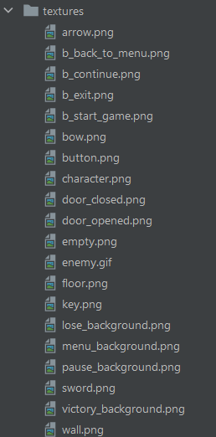
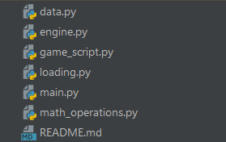

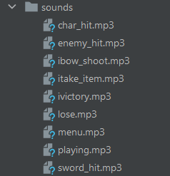
Реализация
Структура приложения:

Slide 4
Реализация
Особенности:
Создание и редактирование карт (вручную)
Передвижение камеры
Музыка

Slide 5
Реализация
Использованные технологии:
PyGame
Работа с изображениями
Работа с музыкой
Математические вычисления

Slide 6
Заключение
Нам удалось реализовать задумку, т.е. мы создали компьютерную игру на базе PyGame. Проект имеет потенциал в развитии и планируется совершенствоваться в сторону РПГ.

